Slide 1
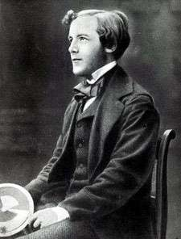
Maxwell et le serpent de mer scientifico-religieux
Regroupement Madelhis 2 Novembre 2021

Slide 2

C’est reparti pour un tour !
(sortie en librairie le 13 octobre 2021)

Slide 3



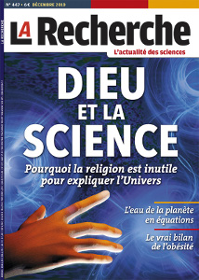
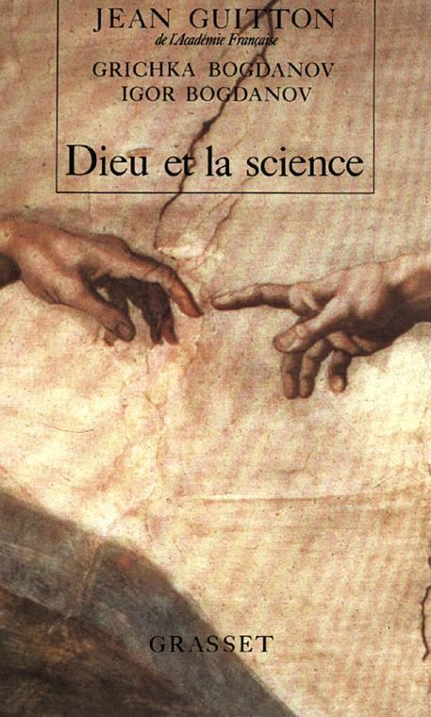

Slide 4
Pourquoi c’est une arnaque ?
Les sciences de la nature ne s’occupent pas d’éventuels agents surnaturels…Elles ne sont compétentes ni pour conclure à l’existence d’un éventuel créateur, ni pour conclure à son inexistence.
Quel besoin alors d’alimenter périodiquement l’espace médiatique avec un faux-débat ?
Notes:
Instrumentalisation, règlement de comptes personnels, institutionnels
Retours de balancier : Progrès scientifique/ supplément d’âme science sans conscience etc
Réification de « la science », tantôt sauveur de l’humanité tantôt responsable de tous les maux (d’Hiroshima et Nagasaki à )

Slide 5
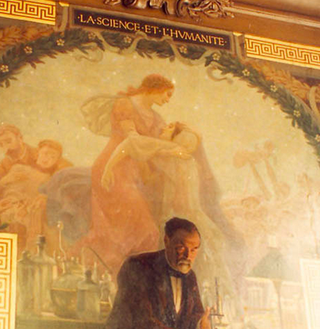
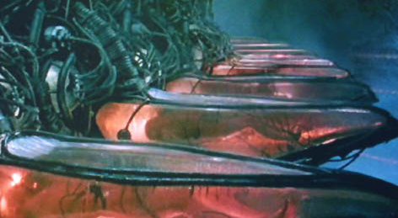
« LA » science bienfaitrice / asservissante ?

Slide 6
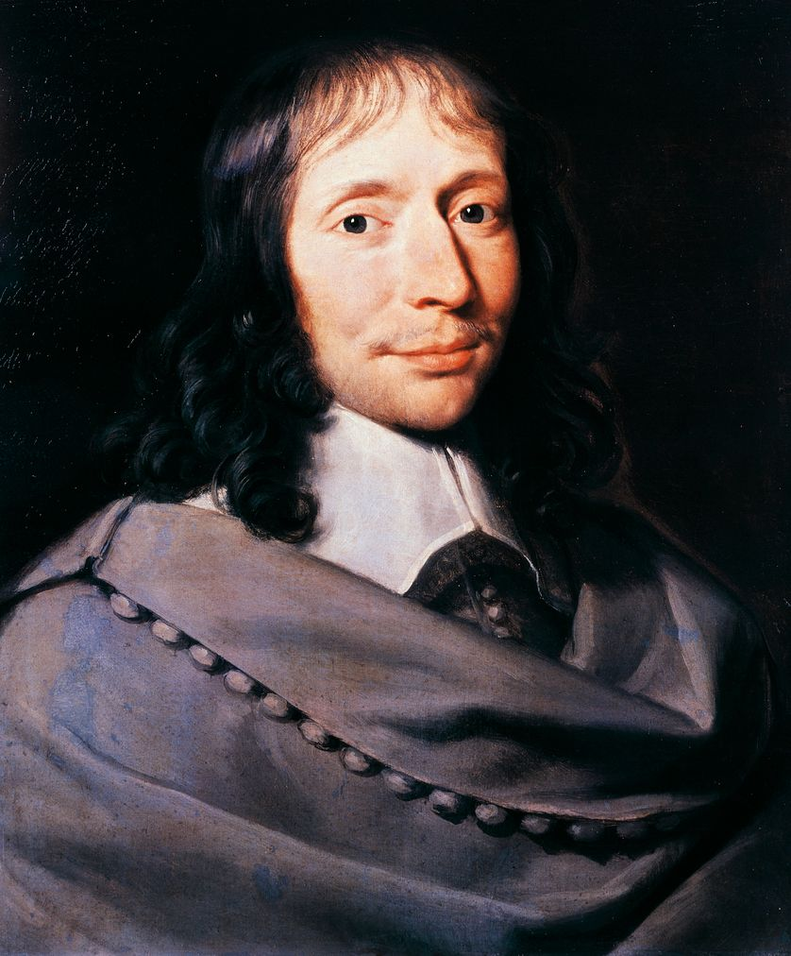
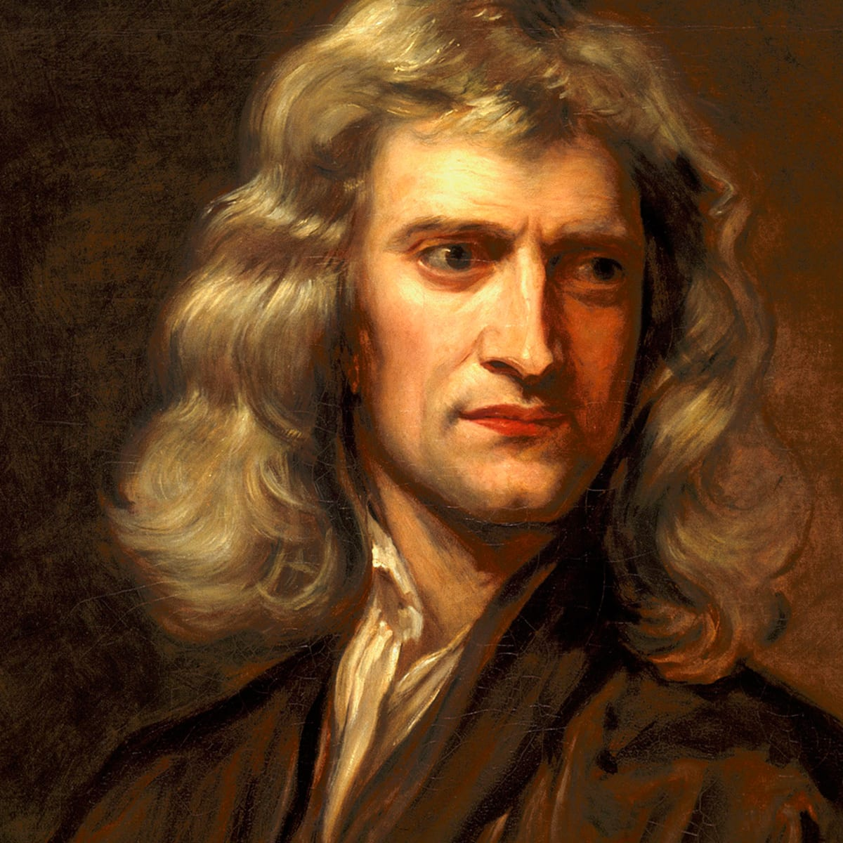
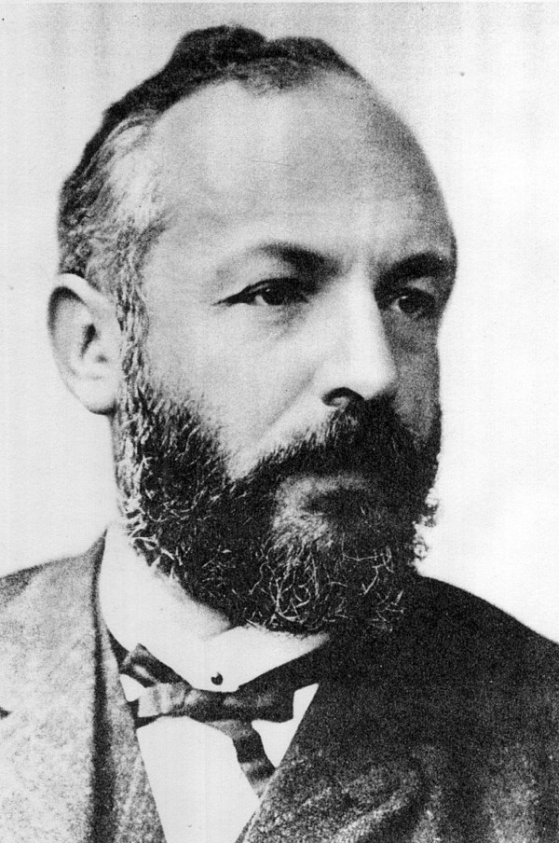
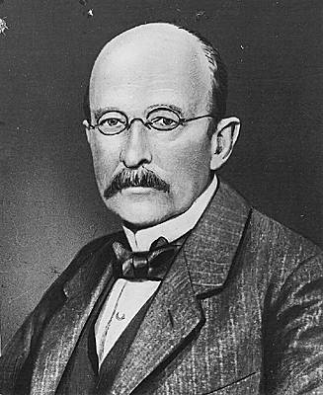
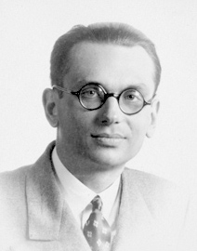
D’illustres (et fâcheux ?) précédents
Pascal , Newton, Cantor, Planck, Gödel …
Et même Maxwell !?

Slide 7
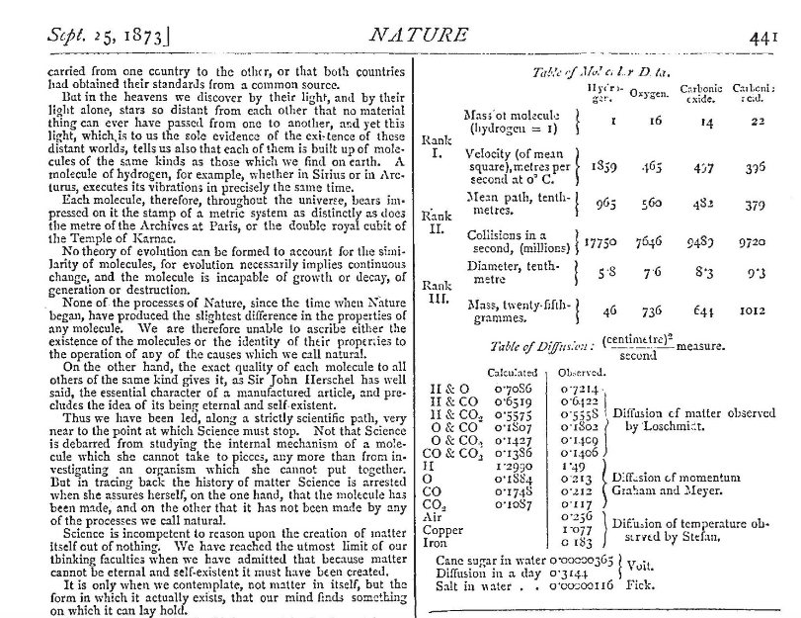
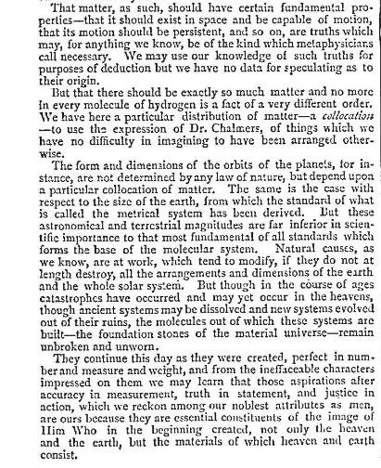
Maxwell dans le texte !!! (“The Molecules, Bradford Lecture, British Association for the Advancement of Science, 22 sept 1873 publié dans Nature 8, pp. 437–441.

Slide 8
La conférence de Bradford (22 sept 1873)
Dresse l’état de l’art en « science moléculaire »
Célèbre l’intuition de Démocrite et Lucrèce au sujet de la « diffusion » et des mouvements moléculaires (437b)
Médite la loi de Boyle (PV = C^{te}) (pressure proportional to density), la cinétique des gaz, la loi de Gay-Lussac (pressure proportional to temperature) , estime la vitesse moyenne d’une molécule d’H₂, celle des autres gaz
S’extasie sur « molecules of air flying about in all directions, at a rate of about seventeen miles in a minute” ,” if this molecular bombardment were to cease, even for an instant, our veins would swell, our breath would leave us, and we should, literally, expire”.(438a)
Se fend d’une démo avec une petite fiole d’ammoniaque (NH₃)
Médite sur la méthode statistique en physique moléculaire

Slide 9
Sous le désordre, la précision
« The molecules are conformed to a constant type with a precision which is not to be found in the sensible properties of the bodies which they constitute. In the first place the mass of each individual molecule, and all its other properties, are absolutely unalterable. In the second place the properties of all molecules of the same kind are absolutely identical ».
Maxwell s’émerveille qu’en dépit de la non traçabilité des molécules en quantités molaires, les combinaisons de volumes de gaz soient aussi précises : « Take two litres of any specimen of hydrogen, it will combine with exactly one litre of any specimen of oxygen, and will form exac!ly two litres of the vapour of water ».(440b)

Slide 10
Des structures universelles ?
Quelle que soit l’origine et l’histoire des échantillons de ces gaz, les propriétés demeurent inaltérables
Confirmation spectroscopique : « We are thus assured that molecules of the same nature as those of our hydrogen exist in those distant regions, or at least did exist when the light by which we see them was emitted » (440b)
« A molecule of hydrogen, for example, whether in Sirius or in Arcturus,
executes its vibration in precisely the time.
Each molecule, therefore, throughout the universe, bears impressed
on it the stamp of a metric system as distinctly as does the metre of the Archives at Paris, or the double royal cubit of the Temple of Karnac. » (441a)

Slide 11
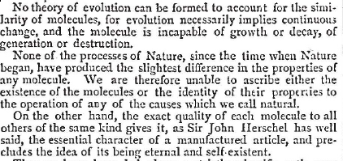
« No theory of evolution can be formed to account for the similarity of molecules, for evolution necessariily implies continuous change, and the molecule is incapable of growth or decay, of generation or destruction.
None of the processes of Nature, since the time when Nature began, have produced the slightest difference in the of any molecule. We are therefore unable to ascribe either the existence of the molecules or the identity of their properties to the operation of any of the causes which we call natural.
On the other hand, the exact quality of each molecule to all others of the same kind gives it, as Sir John Herschel has well said, the essential character of a manufactured article, and precludes the idea of its being eternal and self-existent ». (

Slide 12
L’existence et les propriétés (structurelles et dispositionnelles) des molécules ne sont pas justiciable d’une genèse physique ! (discutable)
« la parfaite conformité de chaque molécule avec toutes les autres de son espèce (the exact quality of each molecule to all others of the same kind) lui confère la caractéristique essentielle d’un article produit, et exclut l’idée de son éternité et de son auto-existence » (discutable)
So what ?

Slide 13
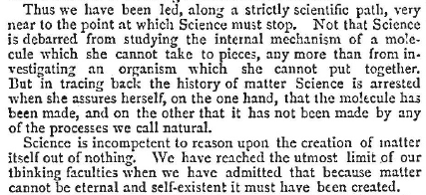
STOP !!!!!

Slide 14

Raisonnement implicite :
Si les molécules existent par elles-mêmes, ou par hasard, aucune raison qu’elles aient toutes ces propriétés structurelles spécifiques
Si ces propriétés des molécules ne sont pas produites de manière naturelle, et si elles ne sont pas métaphysiquement nécessaires (vs spatialité, mouvement, inertie) , alors elles sont créées (produites de manière surnaturelle).
C’est un raisonnement métaphysique (et discutable !) , en aucun cas une conséquence nécessaire de la science moléculaire.
Vision métaphysique des « foundation stones of the material universe » intactes et inaltérables (unbroken and unworn)

Slide 15


L’argument deBacon (Essays, XVI, 1612)
« Tenez, même l’Ecole qu’on accuse le plus d’athéisme est en fait celle qui démontre le plus la religion; à savoir, l’Ecole de Leucippe, Démocrite et Epicure. Car il est mille fois plus crédible que quatre éléments muables et une quinte essence immuable, dûment placés pour l’éternité, n’aient pas besoin de Dieu, plutôt qu’une armée composée d’une infinité de petites parties ou de semences disposées sans ordre ait pu produire cet ordre et cette beauté sans être placée sous un commandement divin »
L’auto-organisation de cinq éléments est plus facile à concevoir que celle d’une collection infinie d’éléments
Les atomes d’Epicure réclament un gouvernement divin.

Slide 16
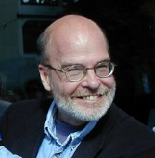
Maxwell, Molecules, and Evolution by Charles Petzold : enquête sur l’instrumentalization de “Molecules” https://www.charlespetzold.com/etc/MaxwellMoleculesAndEvolution.html
Notes:
On pourrait juger cette déclaration très timorée, voire franchement défaitiste. Après tout, la création ex nihilo pourrait désigner un événement ou un processus physique, qui aurait simplement échappé jusqu’ici à la conceptualisation scientifiques. Que de processus (par exemple la foudre) ont été considérés comme hors de portée des sciences de la nature jusqu’au jour où ils ont reçu un traitement approprié dans le cadre d’une théorie physique ! On peut d’ailleurs faire que, dans les théories de seconde quantification, on définit des opérateurs de création et d’annihilation de particules.
Mais il ne s’agit pas de création ex nihilo au sens métaphysique
Petzold étudie l’instrumentalisation par les manuels de Physique des très rares mentions de l’évolution dans l’oeuvre de Maxwell

Slide 17
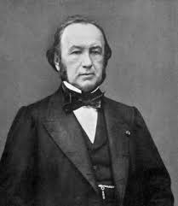
Une sage abstention…
« Une fois que la recherche du déterminisme des phénomènes est posée comme principe fondamental de la méthode expérimentale, il n’y a plus ni matérialisme, ni spiritualisme, ni matière brute, ni matière vivante, il n’y a que des phénomènes dont il faut déterminer les conditions, c’est-à-dire les circonstances qui jouent par rapport à ces phénomènes le rôle de cause prochaine. Au-delà, il n’y a plus rien de déterminé scientifiquement ; […] ».
Claude Bernard, Introduction à l’étude de la médecine expérimentale, Troisième Partie, ch. IV, § IV, éd. F. Gzil, Paris, Livre de poche 2008, p. 435.
Notes:
The point wher Science must stop

Slide 18
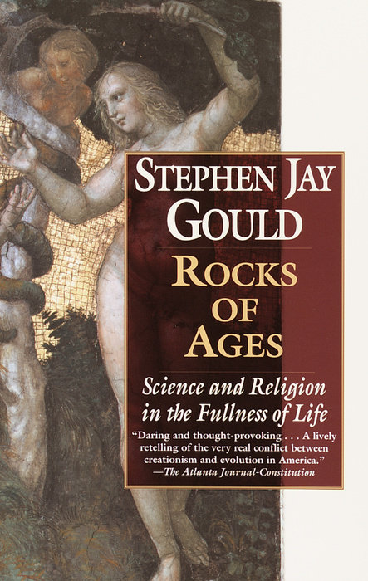
Un pacte de non-agression : NOMA (Non Overlapping of Magisteria)
« Le domaine de compétence ou l’autorité de la science couvre la région empirique : de quoi l’univers est-il composé (question de fait) et pourquoi fonctionne-t-il de telle manière (question de théorie). La religion, elle, a autorité sur des questions comme la signification ultime et la valeur morale. Ces deux magistères n’ont pas de recoupement (do not overlap), et ils n’embrassent pas d’ailleurs tout le domaine de l’enquête (par exemple, il y a un domaine de l’art et de la signification de la beauté) (1999)

Slide 19
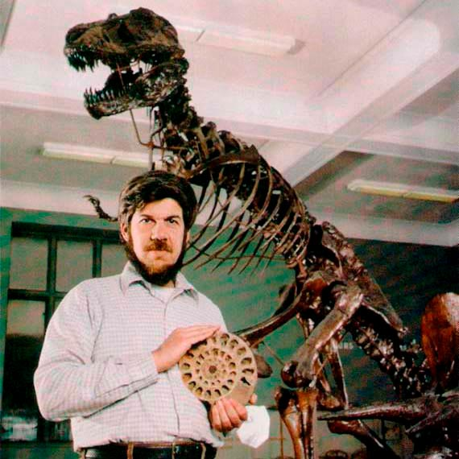
Patience !
Steven Jay Gould : « Pour la trente-six millionième fois […] la science ne peut tout simplement pas (pour des raisons de légitimité méthodologique) se prononcer sur la question d’une possible superintendance divine par rapport à la nature ».
Notes:
Ce qui agace les savants, c’est de ne pas être en mesure d’imposer le silence à des conceptions qu’ils jugent délirantes.
C’est l’office du philosophe…

